Slide 1
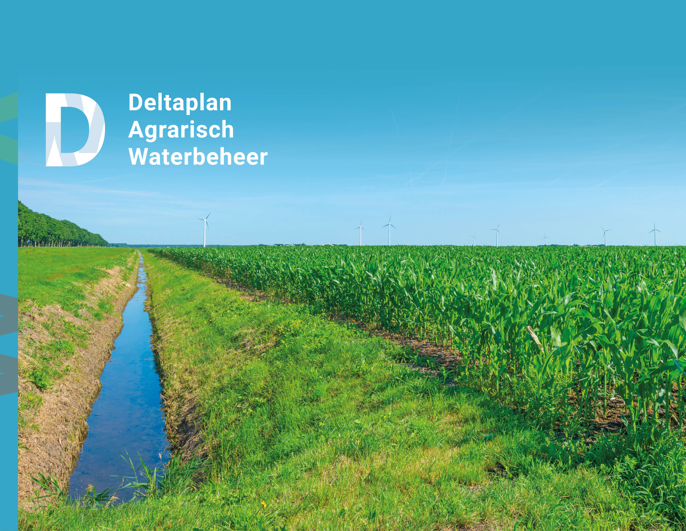

Samen werken aan de wateropgave
11 december 2020

Slide 2
DAW
Initiatief LTO en Unie van Waterschappen
Gericht op alle boeren
Kader Richtlijn Water 2027
6de en 7de Nitraat Actie Programma
Waterkwaliteit, waterkwantiteit én saldo

Slide 3
DAW
Gebiedsgerichte aanpak
Vrijwillig, maar niet vrijblijvend!
98 maatregelen op de BOOT-lijst
Factsheets op de website
Vakmanschap en bodem centraal

Slide 4
DAW
Kennis delen
Inspireren
Faciliteren
Monitoren
Adviseren

Slide 5
DAW
Mest
Bodem
Gewasbescherming
Verdroging en Vernatting
Bedrijfsvoering
Grondwaterbescherming

Slide 6
 | Gebruik mest en nutriënten
15 | Teelten uit de grond mbt vollegrondsteelt met recirculatieplicht en nullozing, zoals in bakken en soortgelijke systemen. | niet-P mits
16 | Investeringen met betrekking tot precisiebemesting. | P
17 | Investeringen met betrekking tot beddenbemesting. | P
18 | Investeringen met betrekking tot fertigatie. | P
19 | Voeg een bacteriemengsel toe aan de mest om stikstof vast te houden in de mest en bodemleven te beschermen.
20 | Bedrijf beschikt over een mestopslagcapaciteit van tenminste 9 maanden ten behoeve van het beter aanwenden van mest ter bevordering van de groei van gewassen (dus mest toedienen alleen als het gewas het nodig heeft). | P
21 | Niet scheuren van blijvend grasland als onderdeel van bewustwordingsactiviteiten ter bevordering van waterbewust boeren. | niet-P
22 | Investeringen met betrekking tot drinkbakken midden in perceel om uitspoeling nutriënten te voorkomen. | niet-P
P productief
niet-P niet productief

Slide 7
 | Dierlijke mest
50 | Bemesting met organische mest vindt plaats als de bodemtemperatuur tenminste 8 ⁰C bedraagt. | P
51 | Stel de organische bemesting uit tot vlak voor planten/zaaien. | afh. mest
52 | Uitrijdperiode dierlijke mest verkorten tot optimale groeiseizoen van geteelde gewas (gewasafhankelijk bemesten). | P
53 | Dierlijke mest niet in het najaar; of kleine giften afgestemd op behoefte. | P
54 | Bepaal de stikstofwerkingscoëfficiënt van mest (op bedrijf, tijdens toedienen, doseren aanpassen). | P
55 | Kies de geschikte soort organische mest: N/P-verhouding, mestsoort en bewerkte producten. | P
56 | Kies voor organische meststoffen met optimale C/N verhouding. | afh. situatie
57 | Tijdens uitrijden van drijfmest wordt water toegevoegd. | P
58 | Pas mestbewerking toe (mestscheiding, mengen, etc.). | P
59 | Beperk de dierlijke mestgift en bemest bij met kunstmest gedurende het groeiseizoen voor een hogere efficiëntie. | afh. situatie
60 | Plaats drinkbakken midden in perceel om uit- en afspoeling dierlijke mest te voorkomen.
61 | Gewassen telen voor uitmijnen fosfaat. | niet-P

Slide 8
 | Kunstmest
62 | Pas minder uitspoelingsgevoelige N-meststoffen toe. | niet-P
63 | Pas vloeibare N-meststoffen toe als bijbemesting: via blad / rijenbemesting, etc. | afh. situatie
64 | Kunstmestgift afstemmen op mineralisatie: in voorjaar in het najaar geen kunstmest na 15 aug. | niet-P
65 | Bemesting met kunstmest vindt plaats als de temperatuursom boven de 180 graden is. | P
66 | Stem N-gift af op N-leverend vermogen van de bodem. | niet-P

Slide 9
DAW
https://agrarischwaterbeheer.nl/

